Slide 1
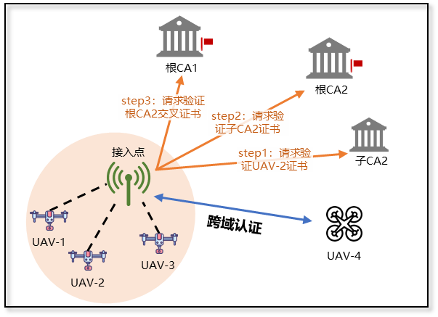
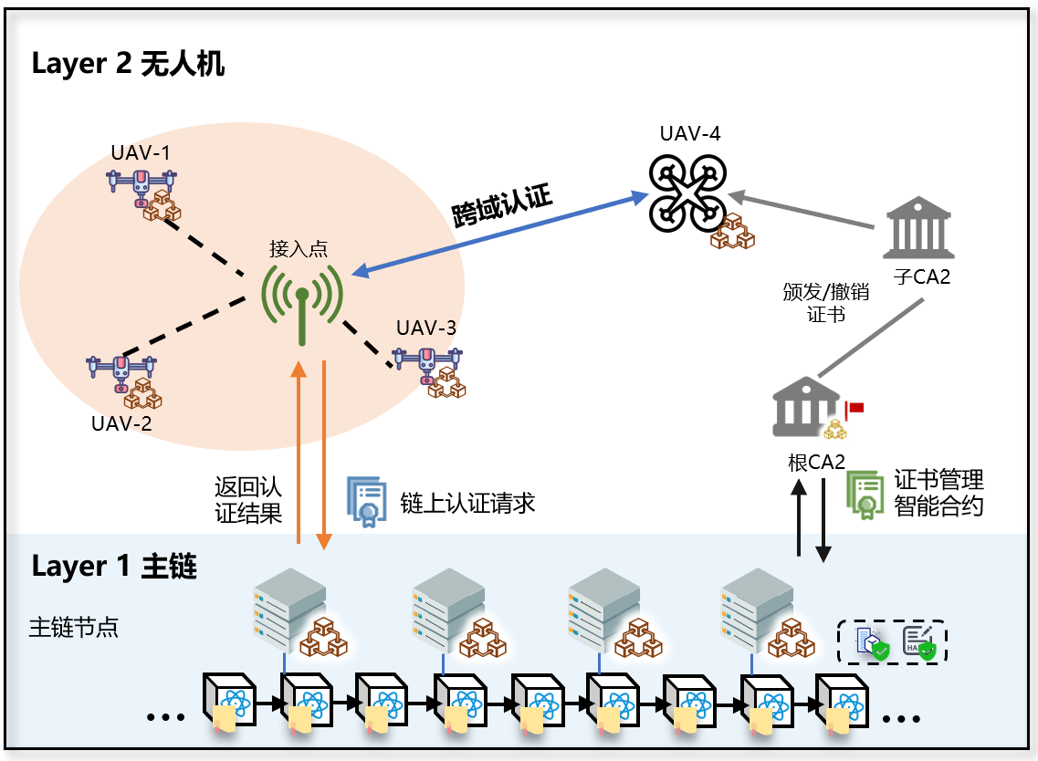

集中式身份认证
基于区块链的分布式身份认证
认证效率大幅提升
基于区块链的高效跨域认证
身份认证信息可信共享，建立跨域互信
链上比对查验数字证书，简化认证流程
抵御单点故障，提供高可用认证服务

